Slide 1
Web Project
PWeb - D
Taufik Hidyatullah
05111740000136
Jihad Rausyan F
05111740000196
Irshad Mohammad rasyidi
05111740000046

Slide 2
konekin, social media made simple
Sosial media khusus untuk mahasiswa ITS

Slide 3
konekin.com
Media sosial sederhana
Target pengguna :
Mahasiswa ITS

Slide 4
Latar Belakang
Kurang banyak komunikasi yang terjadi pada mahasiswa lintas jurusan dan fakultas
Publikasi event suatu jurusan atau fakultas kurang menjangkau ke seluruh mahasiswa ITS

Slide 5
Tujuan
Memberi kemudahan bagi mahasiswa untuk lebih mengenal mahasiswa fakultas atau jurusan lain
Mempermudah publikasi sebuah event ke mahasiswa ITS

Slide 6
Fitur Website
Berbagi postingan dengan member lain Konekin
Melihat informasi event suatu fakultas atau departemen yang sedang berlangsung di ITS

Slide 7

MAIN PAGE

Slide 8
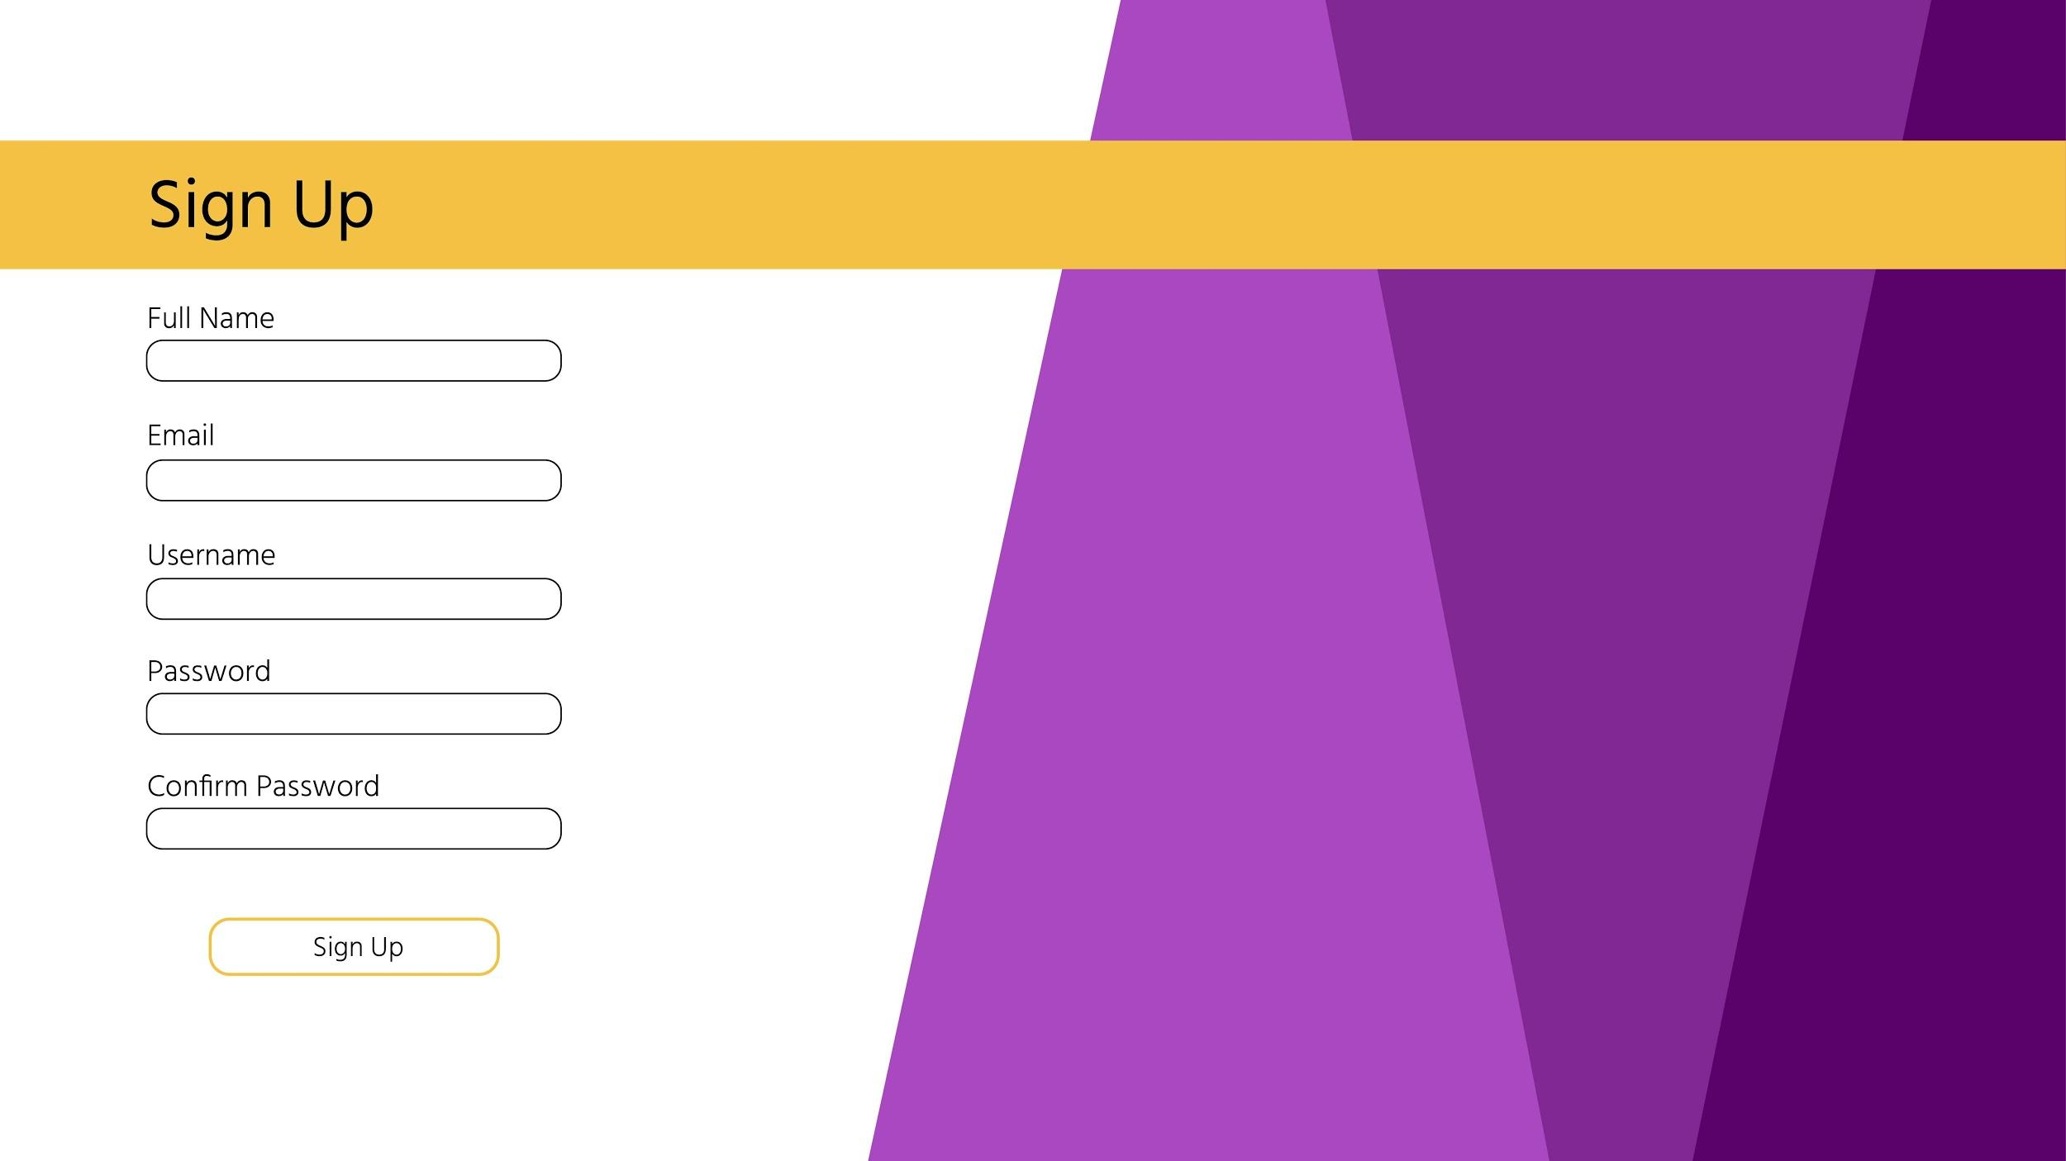
SIGN UP PAGE

Slide 9

SIGN UP PAGE

Slide 10

LOG IN PAGE

Slide 11
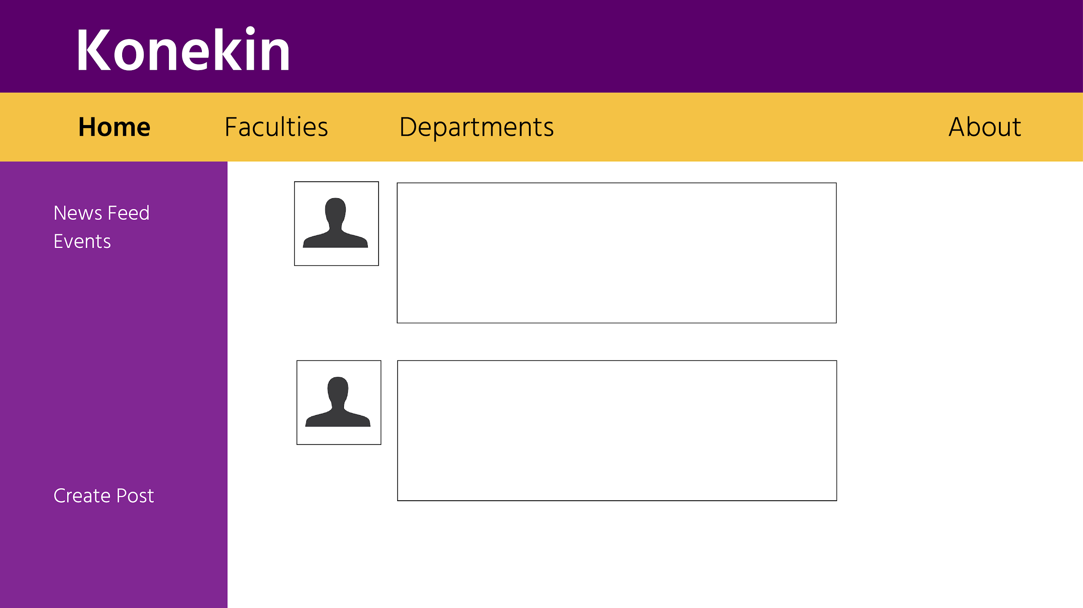
HOME PAGE

Slide 12
Timeline
Minggu | Agenda
1 | Form login & sign up
2 | Home & About (HTML + CSS)
3 | Home & About (PHP + SQL)
4 | Faculties & Departments (SQL)
5 | Testing, Evaluasi, Perbaikan

Slide 13
Referensi
W3schools.com
Codecademy.com
Youtube.com
Website sosial media seperti Facebook, Twitter, dll

